Slide 1
生活習慣改善ツール
桜美林大学
坂田ゼミA

Slide 2
製品アイデアの基本情報
・製品アイデアの使用特許：
・ITOKI 「オフィスログ」
・製品アイデア名：
・生活習慣改善ツール
・製品アイデアのコンセプト：
・より正確に、コンパクトに健康管理を。
・データで見る、生活習慣

Slide 3
製品アイデアのポイント
・病院では数値を測ることはできても患者の実際の生活習慣を把握することは難しい...
・人手が足りないからデジタル化で
効率化を測りたい！
→本特許を用いて数値以外の患者のデータを取得できるようにする！

Slide 4
病院へのヒアリング結果
「食べ物・血圧等をバラバラなものを
まとめて情報として入るという目の付け所が良い」
「健康状態を自動で検査し、継続的に検知できる製品は増えてきている」
「患者を施す運動療法も今後取り入れたいと思っている」

Slide 5
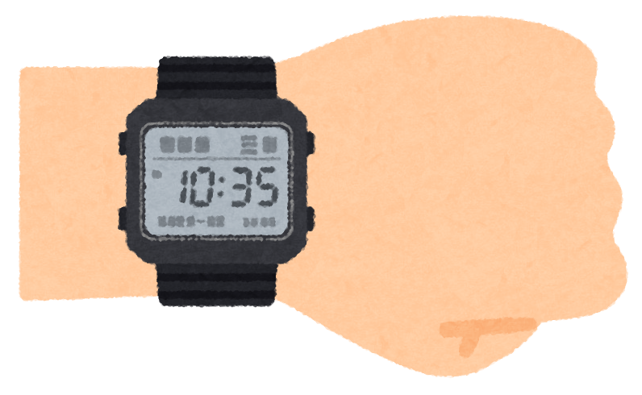
製品アイデアのメイン機能
センサーとウェアラブル端末を使用し、
さまざまな健康情報を一括で管理でき、
そのデータをもとにAIがアドバイスを行う

Slide 6
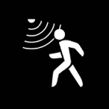
製品アイデアのメイン機能
・センサーによる患者データの計測
ウェアラブル端末を装着し、端末から患者から行動データを計測する。
また、入院患者に向けて、病室に設置型のセンサーを設置し、より精密な
データを採る
・今までの生活習慣病患者に対するツールにない匂い・食事の摂取量・行動量などを一気に検知できるものが必要

Slide 7
製品アイデアに至った経緯
1日本長寿であることを伸ばしていく健康維持を身近に体感
2「生活習慣病の増加や原因」社会課題
生活習慣病患者の日常生活の行動データを取る
Notes:
・課題を探索していたところ、「生活習慣病の増加や原因」についての社会課題が目にとまり、生活習慣病患者の日常生活の行動データを取ることはできないかと考えた
・WHOから発表された平均寿命が長い国が日本であるという記事に目が止まり、コロナ禍でも死亡率の低さに秘密があるのかを知りたくなった。また、今後も日本の一つのブランドとして長寿であることを伸ばしていくには何が必要か考えた結果、健康維持を身近に体感できるツールがあればいいと考えたから。
・今までの生活習慣病患者に対するツールは、血圧、血糖値などを複数の機器を使って検知することは可能だが、様々な健康状態を一括して管理できるツールは存在しないとこが分かり、匂い・食事の摂取量・行動量などを一気に検知できるものが必要だと考えたから。
・課題を探索していたところ、「生活習慣病の増加や原因」についての社会課題が目にとまり、生活習慣病患者の日常生活の行動データを取ることはできないかと考えた
・WHOから発表された平均寿命が長い国が日本であるという記事に目が止まり、コロナ禍でも死亡率の低さに秘密があるのかを知りたくなった。また、今後も日本の一つのブランドとして長寿であることを伸ばしていくには何が必要か考えた結果、健康維持を身近に体感できるツールがあればいいと考えたから。
・今までの生活習慣病患者に対するツールは、血圧、血糖値などを複数の機器を使って検知することは可能だが、様々な健康状態を一括して管理できるツールは存在しないとこが分かり、匂い・食事の摂取量・行動量などを一気に検知できるものが必要だと考えたから。

Slide 8
製品アイデアのまとめ
・医師が生活習慣病患者の実際の生活習慣を
見ることができる
→より明確な改善方法を示すことができる
・入院患者の病室にセンサーを設置し、
運動データなどの患者データを計測する
→患者の健康データの管理がしやすくなる。

Slide 9
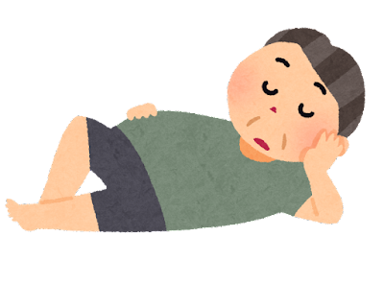
製品アイデアまとめ
アドバイスの内容は、運動提案や、食事制限など。
あまり、運動できていませんね。
少し、体を動かしてみたらどうですか？
血圧が普段より、高いです。
少し、食べる量を控えてみてはどうですか？

Slide 10
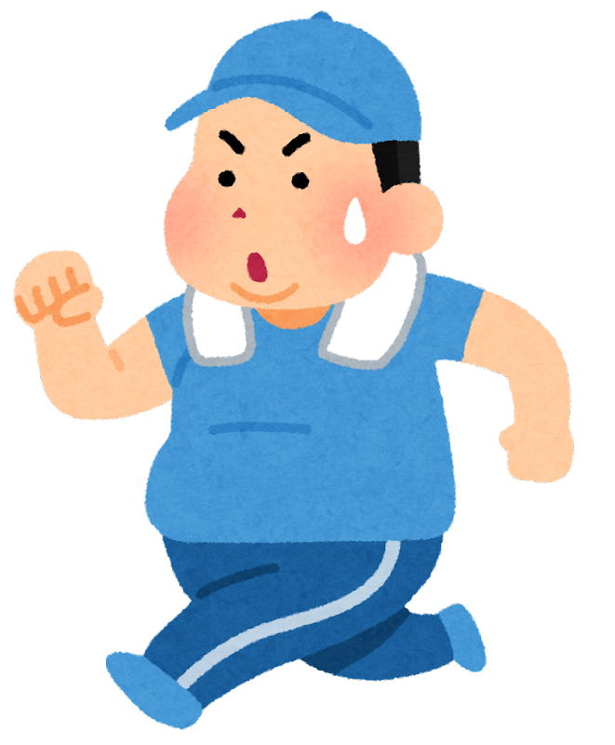
対策方法
①AIに生活習慣病患者に関するデータを学習させる
②使用患者とデータベースを照合し、似ている症例を抽出させる
③抽出した症例の改善手段をAIが分析
④分析した手段を使用患者に提示
⑤提示された手段に基づき、患者が実行

Slide 11
想定製造コスト
製品原材料 | 想定価格
マイコン | 1,090
USBポート | 1,210
タッチスクリーン | 1,300
充電池 | 500
腕時計ベルト | 1,500
無線モジュール | 1,100
合計 | 6,700
・製造メーカーは一般的に、
原価（6,700円）の3割から5割で販売先に卸すため、
メーカー卸値：8,710～10,050円
と設定
※心拍センサーはITOKIの特許であるため含まない

Slide 12
事業計画 想定顧客数
その内本商品が測定できる患者数
高血圧・糖尿病：330万人＋160万人
脂質異常 ：220万人（平成29年度）
約63%
出典：厚生労働省平成28年度国民生活基礎調査 https://www.mhlw.go.jp/content/12404000/000528279.pdf
一般社団法人日本生活習慣病予防協会 脂質異常者調査 http://www.seikatsusyukanbyo.com/statistics/2019/009973.php

Slide 13
市場浸透率
7,246件（一般病院）＋ 102,616件（一般診療所）＝ 109,862件
イノベーター理論により、
1年目の市場浸透率を「2.5%」とし1年経過するごとに1%ずつ増加すると想定
 | 1年目 | 2年目 | 3年目 | 4年目 | 5年目
市場浸透率 | 2.5% | 3.5% | 4.5% | 5.5% | 6.5%
想定採用病院数 | 2,747件 | 3,845件 | 4,943件 | 6,042件 | 7,141件
出典：厚生労働省令和元年医療施設調査 https://www.mhlw.go.jp/toukei/saikin/hw/iryosd/19/dl/02sisetu01.pdf
市場浸透率 イノベーター理論 https://www.mitsue.co.jp/knowledge/marketing/concept/diffusion_of_innovations.html

Slide 14
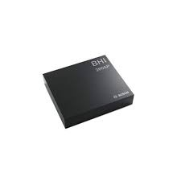
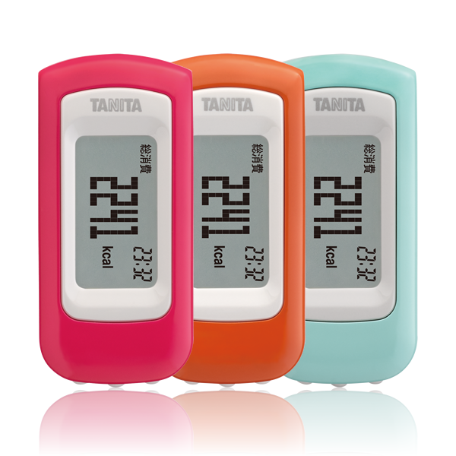
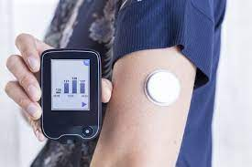
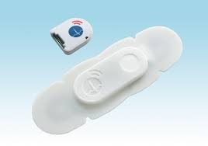
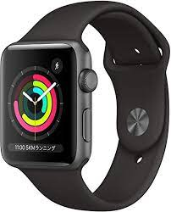
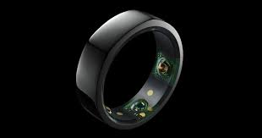
製品比較
 | 本製品アイデア | ヘルスパッチ | Oura ring | BHI260AP | apple watch | 活動量計EZ-064 | freestile リブレ
価格 | 5000 | 6530 | 50800 | 1937 | 19800 | 4400 | 14400
運動データ | 〇 | × | × | 〇 | 〇 | × | ×
生体データ | 〇 | 〇 | 〇 | × | 〇 | 〇 | 〇
持続性 | 〇 | × | 〇 | 〇 | 〇 | 〇 | ×

Slide 15
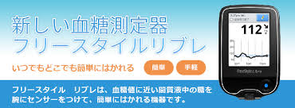
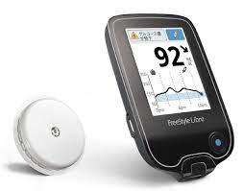
類似製品との比較
「freestyle リブレ」
腕にセンサーを取り付け、 血糖値を24時間いつでも測定できる機器。
測定できるのは血糖値のみなので、 医師が患者に対して具体的な指示を出すのが難しい。
私たちのアイデアを使用することで、 数値以外のデータを測定することができ、 治療法の提示がしやすくなることが想定できる。

Slide 16
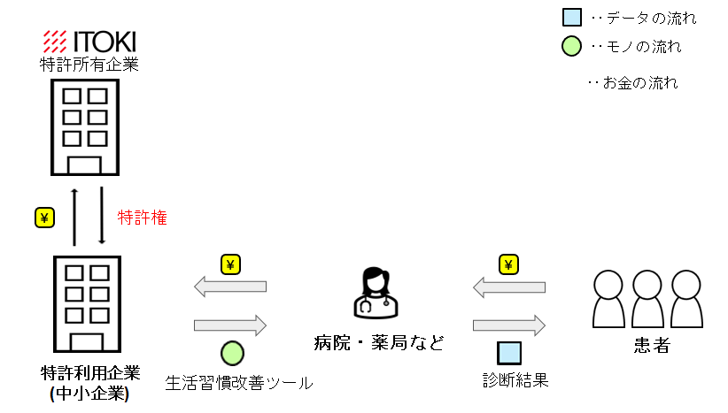
中小企業はセンサー
とウェアラブル端末
の開発、販売を行う

Slide 17
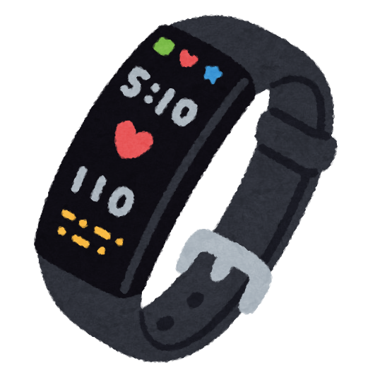
まとめ
医師も今まで
わかりずらかった患者の
行動データが明らかに！！
自分の体の健康管理がより手軽に！！
生活習慣病患者の生活管理は新しい時代へ！
AIとの協同によってより良い生活を！！

